Slide 1



9. 파이프라인과 벡터 처리
병렬처리, PARALLEL PROCESSING

Slide 2
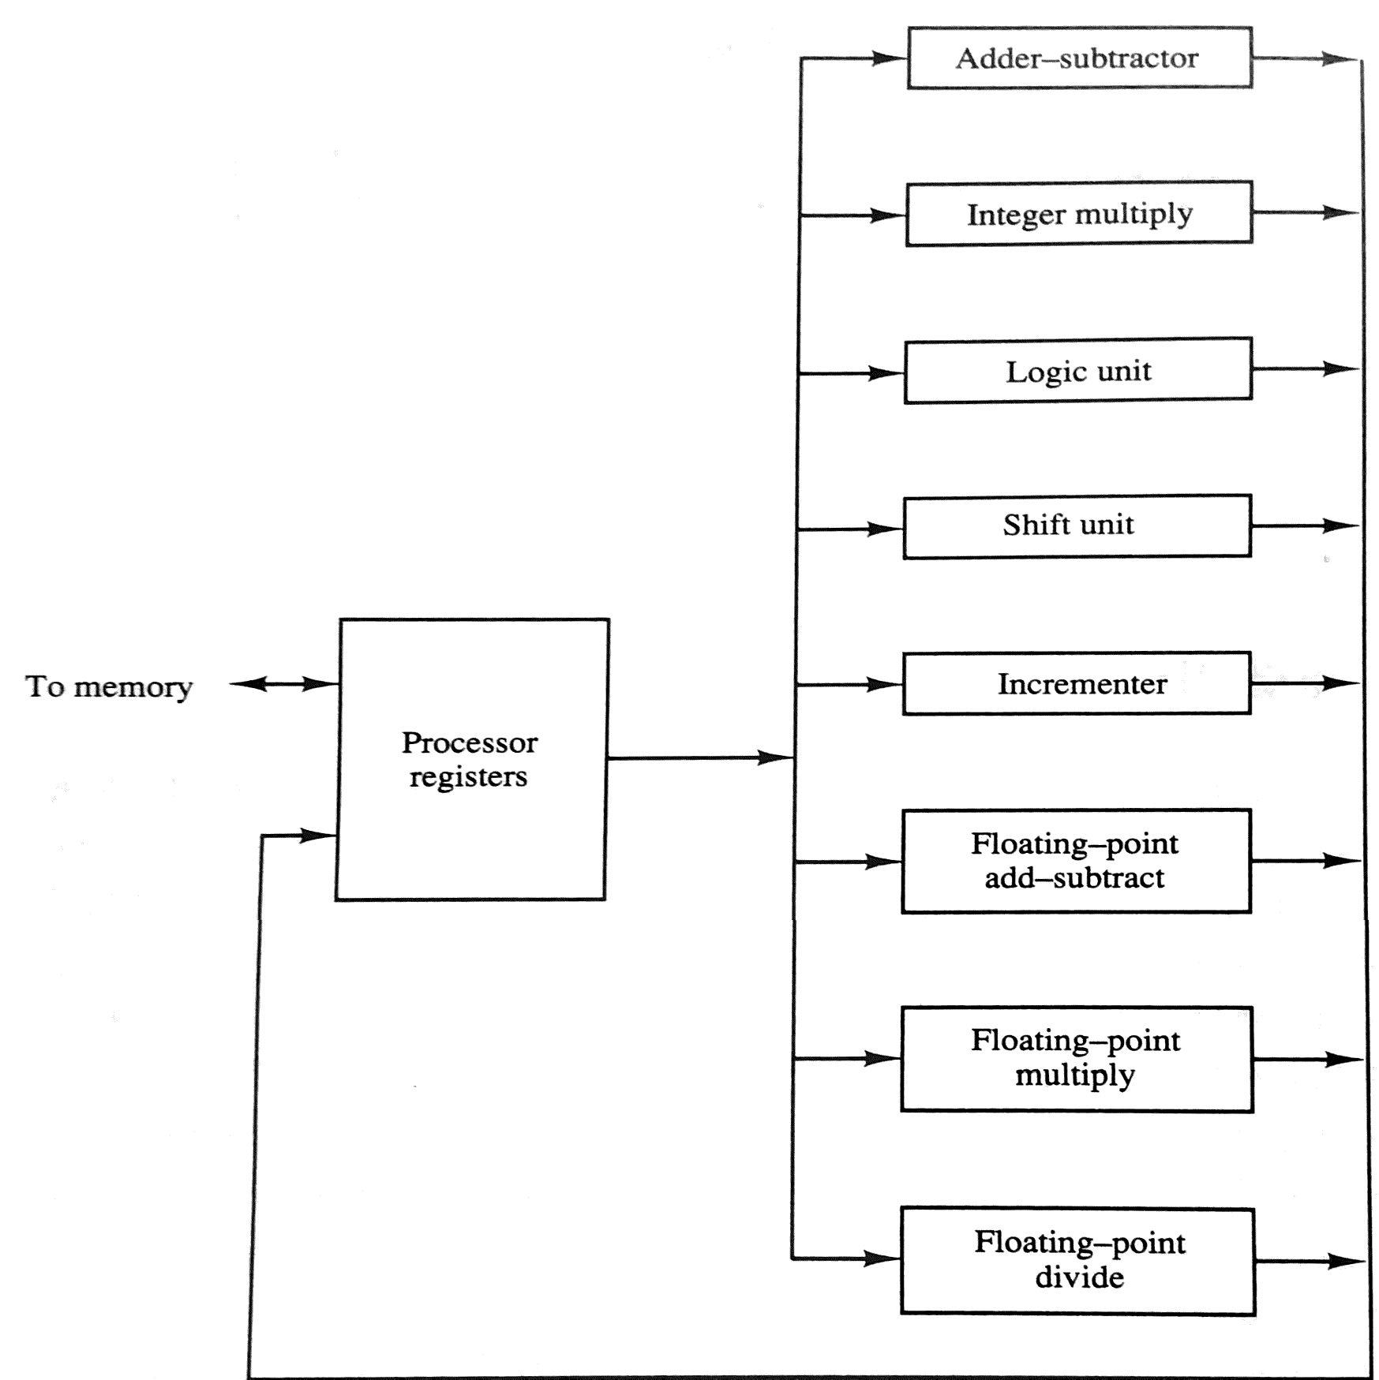

병렬처리, Parallel Processing
동시 데이터 처리 기능
목적 :
속도 향상
처리율(throughput) 향상
예 : 다중 기능을 가진 프로세서
독립적으로 동작하는 처리기
서로 다른 데이터 대상 동시 처리
복잡한 제어 장치가 필요

Slide 3

Flynn의 분류
병렬처리를 동시 처리되는 명령어와 데이터 수를 기준으로 분류
분류 :
SISD, Single Instruction Stream, Single Data Stream
SIMD, Single Inst. Stream, Multiple Data Stream
MISD, Multiple Inst. Stream, Single Data Stream
MIMD, Multiple Inst. Stream, Multiple Data Stream
파이프라인, PIPELINE

Slide 4
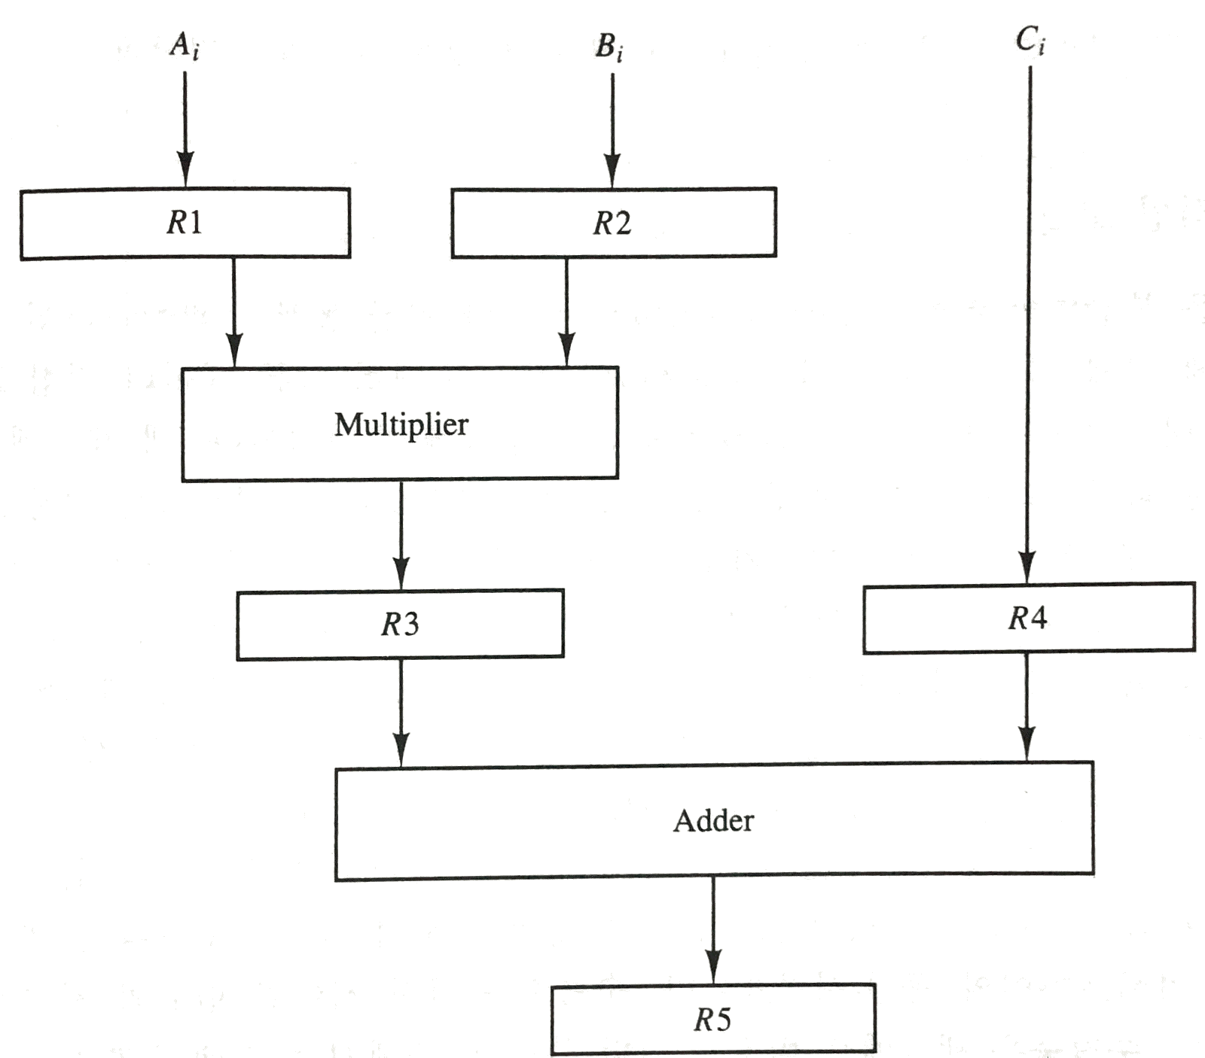
Pipeline
‘하나의 프로세스를 서로 다른 기능을 가진 여러 개의 서브프로세스 로 나누어 동시에 서로 다른 데이터를 처리하도록 함’
세그먼트
t1:
D4
F1
D3
F2
D2
F3
D1
F4
t2:
D5
F1
D4
F2
D3
F3
D2
F4
D1
파이프라인 처리의 예 :
A_{i} * B_{i} + C_{i} , i=1,2,3,4,…
step 1 : R1←A_{i}, R2←B_{i}
step 2 : R3←R1*R2, R4←C_{i}
step 3 : R5←R3+R4

Slide 5
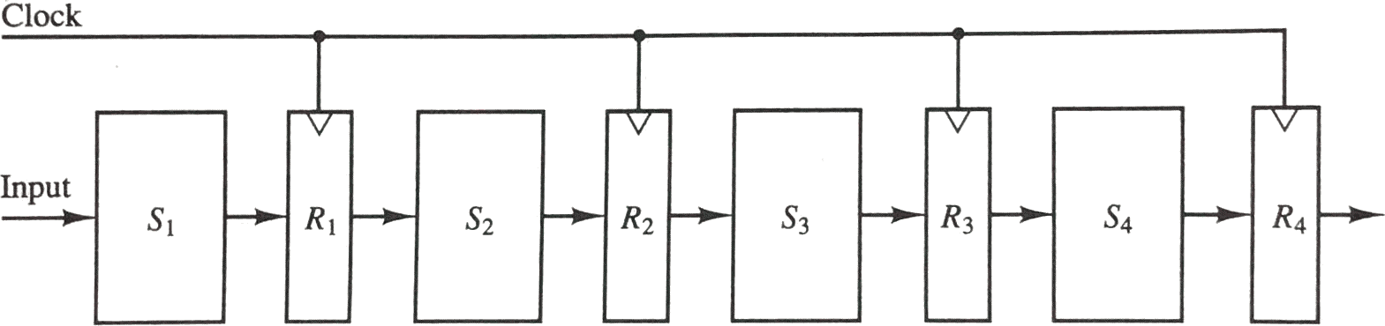
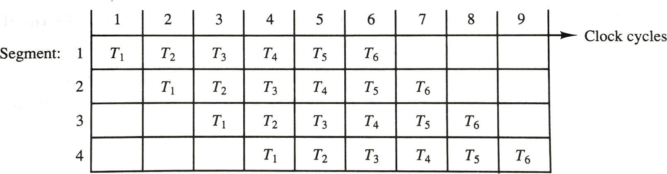

4-세그먼트 파이프라인
태스크(task) : 모든 세그먼트를 통과한 전체 동작
4-세그먼트 파이프라인
공간-시간표(space-time table)

Slide 6
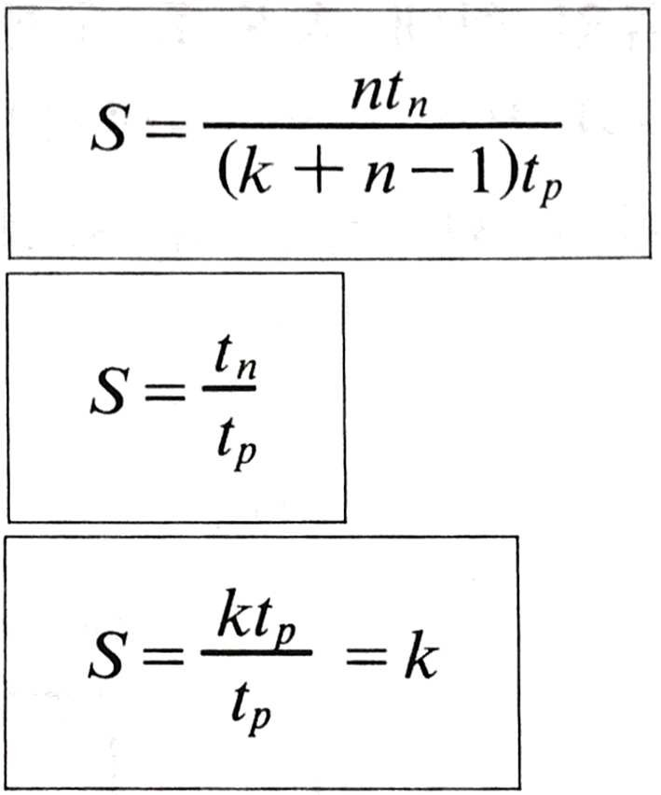

속도 향상, speed-up
‘몇 배만큼 빨라졌나?’
t_{p} = 20 ns k = 4
n = 100 인 경우
S = 3.88
왜 S ≠ k인가?
각 세그먼트의 처리 시간을 서로 다름
최대 시간을 갖는 세그먼트에 동기화
세그먼트와 세그먼트 간의 전달 지연
세그먼트 출력을 레지스터에 저장하는 과정
➔ 파이프라인이 순차 실행보다는 빠름

Slide 7
산술 파이프라인
파이프라인 종류
산술 파이프라인(arithmetic pipeline)
산술연산을 여러 세그먼트로 나눔
명령어 파이프라인(instruction pipeline)
명령어 사이클의 각 단계를 중첩 실행

Slide 8
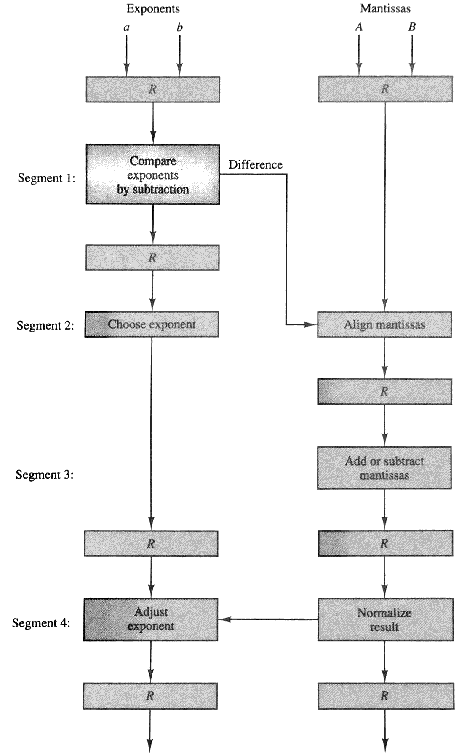
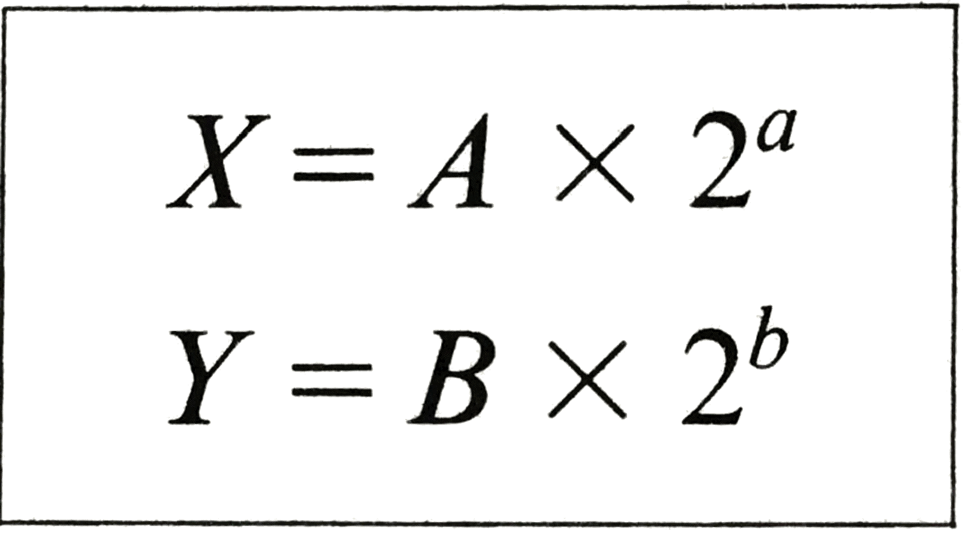



산술파이프라인 예 : 실수 덧셈/뺄
셈
지수의 비교
가수의 정렬
가수의 덧셈/뺄셈
결과의 정규화
산술파이프라인 예 : 실수 덧셈/뺄셈
60ns
클럭 사이클은 = 110 ns
- 가장 긴 시간의 세그먼트 + 레지스터 지연
10ns
70ns
10ns
속도 향상 S
= 320 / 110
= 2.9
100ns
10ns
80ns

Slide 9

명령어 파이프라인
파이프라인 종류
산술 파이프라인(arithmetic pipeline)
산술연산을 여러 세그먼트로 나눔
명령어 파이프라인(instruction pipeline)
명령어 사이클의 각 단계를 중첩 실행

Slide 10
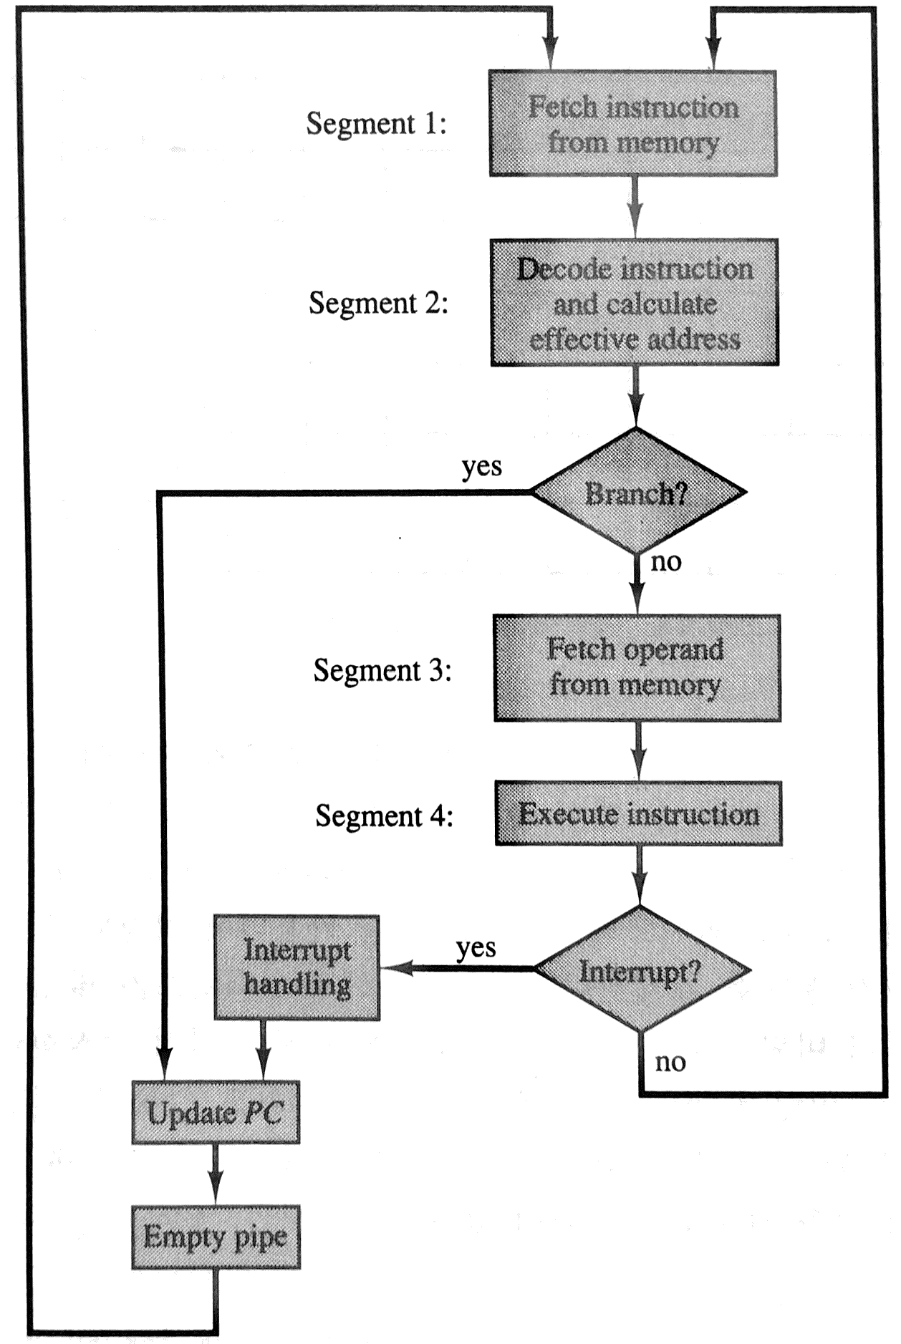


명령어 파이프라인 예 :
명령어 파이프라인 효율 감소
자원 충돌 – 두 세그먼트가 동시에 메모리 접근
데이터 의존성 – 이전 명령어의 결과에 의존
분기 곤란 – 분기 명령어와 같이 PC의 값 변경

Slide 11
데이터 의존성 해소 방법
하드웨어 인터락(hardware interlock)
명령어의 피연산자가 앞선 명령어의 목적지와 일치하는 지를 검사
이 경우 충돌 방지를 위해 클럭 사이클을 충분히 지연시킴
오퍼랜드 포워딩(operand forwarding)
명령어의 목적지가 이후 명령어의 피연산자로 사용되는 경우에 레지스터를 거치지 않고 바로 ALU 입력으로 연결.
지연된 로드(delayed load)
컴파일러가 무동작(no-operation) 명령어 삽입하여 데이터 의존성 해소
분기 명령어 처리
조건 분기 처리
다음 명령어와 더불어 분기의 목표 명령어를 함께 가져옴
분기가 수행될 때까지 저장
분기 목표 버퍼(branch target buffer, BTB)
BTB에 이전의 분기 명령어와 분기 목표 명령어 저장
분기 명령어가 BTB에 있다면 분기 목표 명령어 이용

Slide 12

분기 명령어 처리
루프 버퍼(loop buffer)
인출 세그먼트에서 사용
루프의 경우 루프 전체를 루프 버퍼에 저장
루프가 완료될 때까지 메모리 접근이 필요하지 X
분기 명령어 처리
분기 예측(branch prediction)
조건 분기 명령어 실행 전 조건의 결과 추측을 위한 별도 하드웨어
예측에 따라 미리 명령어 fetch
예측이 맞으면 성능 향상됨
지연된 분기(delayed branch)
컴파일러가 분기 명령어를 찾아 내고, 기계어 코드 순서 재배치를 통해 파이 프라인이 중단없이 동작.
컴파일러가 무동작(no-operation) 명령어를 삽입하여 파이프라인 흐름을 계속 유지

Slide 13
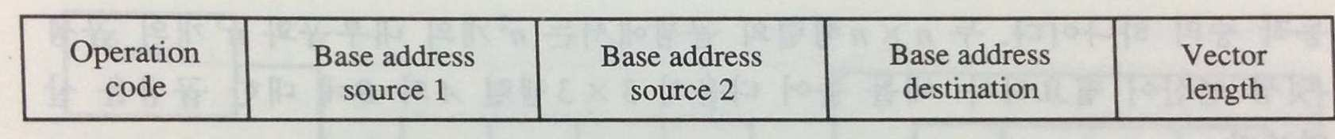






벡터 처리, VECTOR PROCESSING
벡터 처리, Vector Processing
많은 과학 기술 응용에 데이터는 벡터/행렬 저장
➔이를 효과적으로 처리할 수 있는 처리기 요구됨
명령어의 예:
C(1:100) = A(1:100) + B(1:100)
명령어 형식

Slide 14
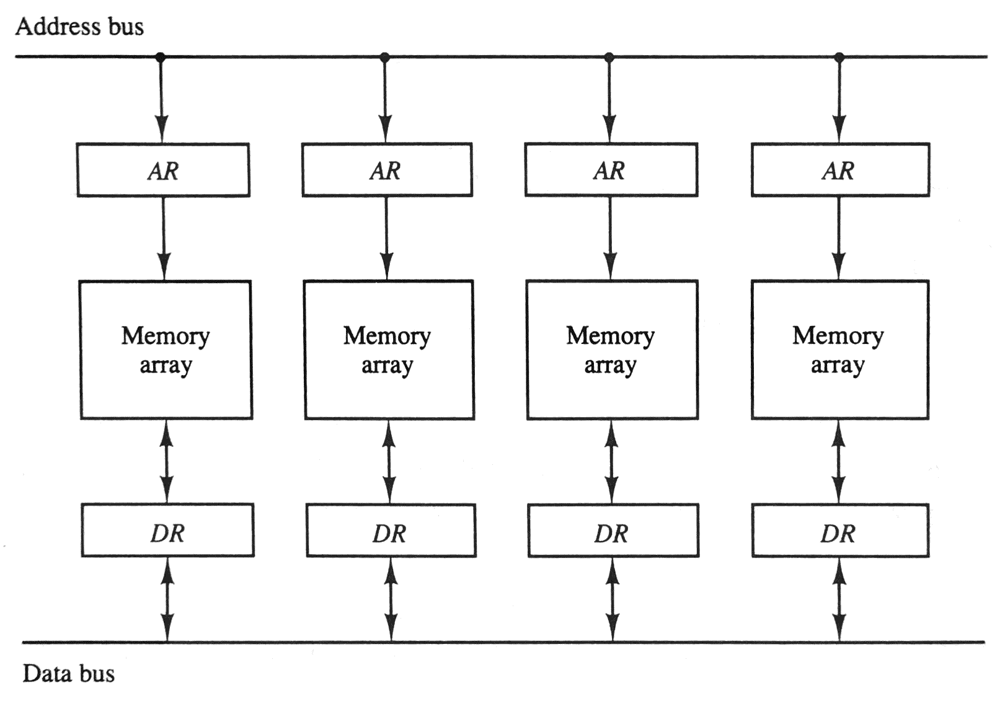


메모리 인터리빙, interleaving
여러 워드의 동시 접근
독립된 여러 메모리 모듈을 사용
컴퓨터 성능 척도
MIPS, Million Instruction per second
FLOPS, Floating Point Operation Per Second

Slide 15
배열 프로세서, ARRAY PROCESSOR
배열 프로세서, array processor
대규모 데이터 배열 처리를 위한 프로세서
종류 :
부가 배열 프로세서, attached array processor
SIMD 배열 프로세서

Slide 16
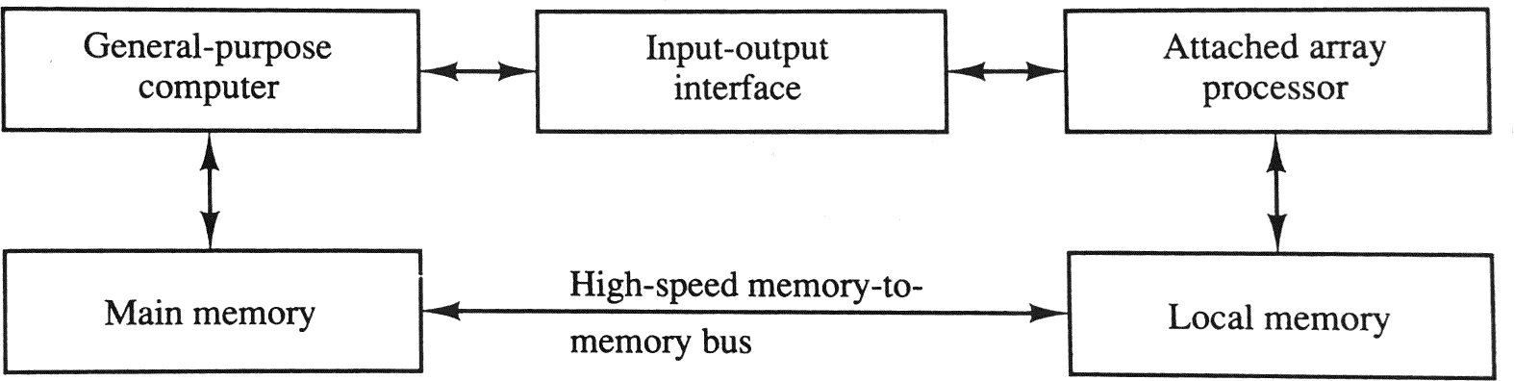
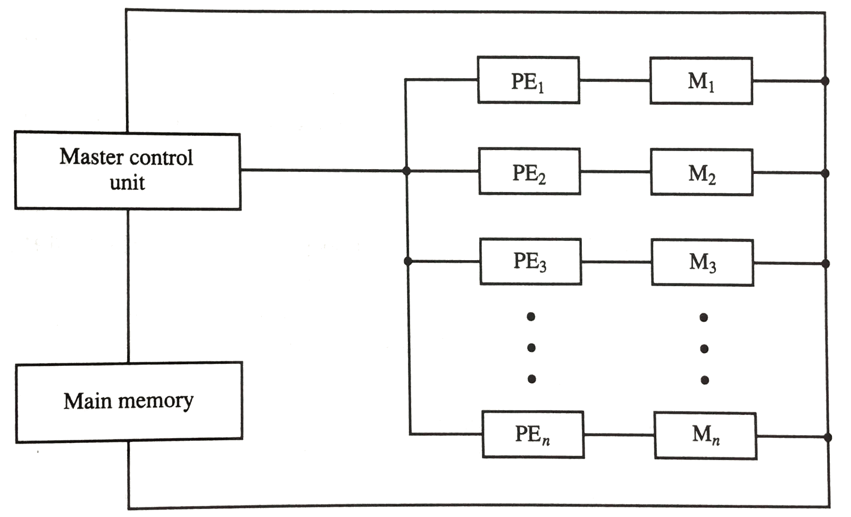









부가 배열 프로세서
SIMD 배열 프로세서

Slide 17
Q&A

